Slide 2




- Các đặc điểm sinh học của người như màu tóc, màu da, màu mắt do hệ gene quy định.
- Mỗi cá thể có một hệ gene đặc trưng.

Slide 3
CHỦ ĐỀ 11: DI TRUYỀN
BÀI 33. GENE LÀ TRUNG TÂM CỦA DI TRUYỀN HỌC

Slide 4




I. DI TRUYỀN VÀ BIẾN DỊ
Mẹ
Bố
Một cặp vợ chồng đều có tóc xoăn
Người con thứ nhất của họ có tóc xoăn
Người con thứ hai của họ có tóc thẳng
→ DI TRUYỀN
→ BIẾN DỊ
Con thứ nhất
Con thứ hai
Di truyền: Là quá trình truyền đặc điểm của sinh vật qua các thế hệ.
Biến dị: Là hiện tượng cá thể được sinh ra trong cùng một thế hệ có những đặc điểm khác nhau và khác với các cá thể ở thế hệ trước.
Vật chất di truyền ở sinh vật là nucleic acid (gồm 2 loại là AND và ARN)

Slide 5
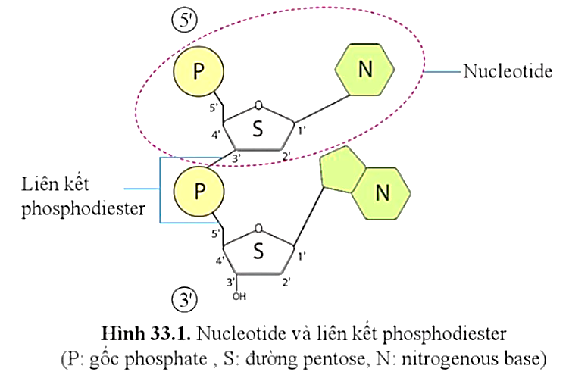
II. NUCLEIC ACID
1. Nucleic acid là gì?
2. Quan sát hình 33.1, cho biết một nucleotide gồm những thành phần nào?
Nucleic acid Là hợp chất đa phân (polymer) được cấu tạo từ các đơn phân là nucleotide.

Slide 6
Cấu tạo của nuleotide:
Gốc phosphate
Đường pentose
Nitrogenous base
Adenine (A)
Guanine (G)
Cytosine (C)
Thymine (T)
Uracil (U)

Slide 7
Liên kết:
Nucleotide 1
Nucleotide 2
Nucleotide
3
Chuỗi polynucleotide.
Liên kết phosphodiester
Chuỗi polynucleotide có chiều 5’ - 3’ được xác định dựa vào nucleotide ở mỗi đầu của chuỗi:
Đặc điểm:
Nucleotide ở đầu 5’ có gốc phosphate (liên kết với carbon 5’) tự do.
Nucleotide ở đầu 3’ có gốc hydroxyl (liên kết với carbon 3’) tự do.

Slide 8
II. NUCLEIC ACID
- Nucleic acid là hợp chất đa phân được cấu tạo từ các đơn phân là nucleotit. Các nucleotit liên kết với nhau bằng liên kết phosphodiester tạo nên chuỗi polynucleotide.
- Một nucleotide gồm 3 thành phần:
+ Nitrogenous base (gồm các loại là Adenine (A), Uracil (U), Guanine (G), Cytocine (C), Thymine (T)).
+ Đường pentose (gồm 2 loại: deoxyribose đối với DNA và ribose đối với RNA)
+ Nhóm phosphate (PO₄³⁻).

Slide 9
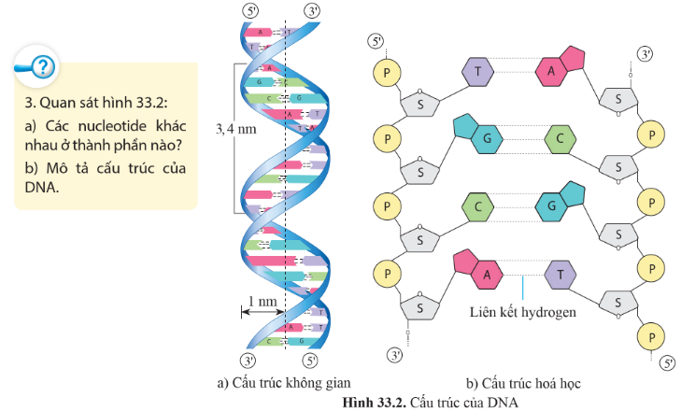
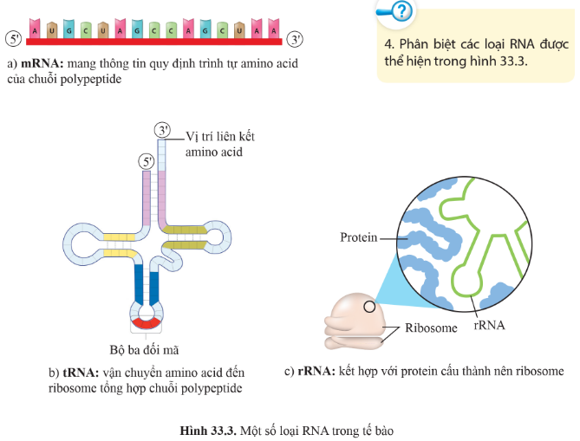
Các loại nucleic là AND và ARN
Nội dung | Phân tử
 | ADN | ARN
Các loại nucleotide
Số mạch
Cấu trúc không gian
A, G, C, T
A, G, C, U
2
1
- Gồm 2 mạch polynucleotide xoắn phải, song song và ngược chiều
- Các nu ở 2 mạch liên kết với nhau bằng liên kết hydro theo NTBS: A-T; G-C
- Có cấu trúc một mạch
- Có 3 loại:
+ ARN thông tin mARN
+ ARN vận chuyển tARN
+ ARN ribosom rARN

Slide 10
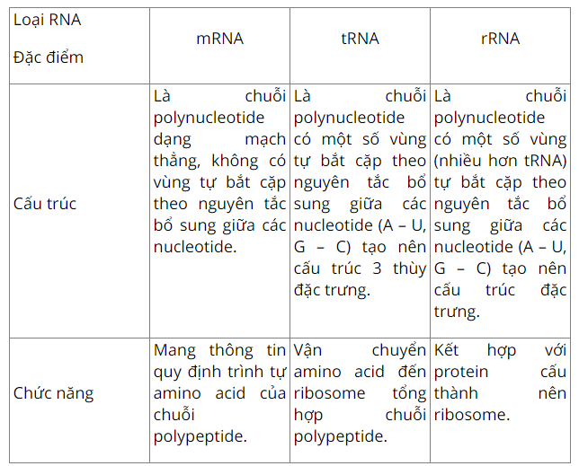

Slide 11
* MỘT SỐ CÔNG THỨC TÍNH TOÁN ĐƯỢC RÚT RA TỪ CẤU TRÚC CỦA DNA:
- Theo NTBS:
+ T = A = A₁+ A₂ ; G = C
+ A₁ = T₂; T₁ = A₂ ; G₁ = C₂ ; C₁ = G₂
+ %A + %G = 50%
+
- Tổng số nucleotide:
N = A + T + G + C = 2A + 2G
- Số liên kết hydrogen:
H = 2A + 3G
Tính chiều dài của phân tử DNA:
Tính số chu kì xoắn:
- Đơn vị thường dùng :
+ 1 micromet = 10⁴ angstron (Å)
+ 1 micromet = 10³ nanomet (nm)
+ 1 mm = 10³ micromet = 10⁶ nm = 10⁷ Å

Slide 12
Bài 1: Vật chất di truyền quy định những đặc điểm riêng biệt của mỗi loài là
doxycycline. B. nucleic acid.
C. ribonucleic acid. D. deoxyribonucleic acid.
Bài 2: Loại liên kết hoá học nào được tìm thấy giữa các cặp nitrogenous base của chuỗi xoắn kép DNA?
Hydrogen. B. Ion. C. Cộng hoá trị. D. Phosphodiester.
Bài 3: Khi phân tích thành phần nucleotide của DNA, kết quả cho thấy
A=C. B. A= G và C =T. C.A+C=G+T. D. G+C=T+A.
Bài 4: Loại nitrogenous base nào liên kết với adenine?
Thymine. B. Guanine. C. Cytosine. D. Adenine.
Bài 5: Một mạch DNA có trình tự: 3′ TACCGATTGCA 5. Trình tự bổ sung với mạch trên là
5' TGCAATGCCTA 3‘. B. 5' TAGGCATTGCA 3'.
C. 5' AUGGCUAACGU 3‘. D. 5' ATGGCTAACGT 3‘.

Slide 13
Bài 6: Cytosine chiếm 38% số nucleotide trong mẫu DNA của sinh vật. Phần trăm
thymine trong mẫu này là
12%. B. 24%.
C.38%. D. không thể xác định được từ thông tin được cung cấp.
Bài 7: Phân tử nào dưới đây có vai trò cấu tạo nên ribosome?
mRNA. B. tRNA. C. rRNA. D. ATP.
Bài 8: Phát biểu nào dưới đây không đúng?
A. Phân tử RNA trong tế bào thường có cấu trúc một mạch.
B.tRNA có vai trò vận chuyển amino acid trong quá trình tổng hợp chuỗi polypepin
C. Phân tử mRNA gồm bốn loại nucleotide A, T, G, C mang thông tin quy định trình tự amino acid của chuỗi polypeptide.
D. rRNA liên kết với protein để cấu thành nên bào quan thực hiện quá trình tổng hợp chuỗi polypeptide.

Slide 14
Bài 9. Phát biểu nào dưới đây không đúng về gene?
A. Gene tương ứng với một đoạn trên phân tử DNA.
B. Các gene khác nhau sẽ có số lượng, thành phân, trật tự sắp xếp các nucleotide
khác nhau.
C. Gene là một đoạn của DNA chỉ mã hoá cho sản phẩm là chuỗi polypeptide.
D. Gene là trung tâm của di truyền học.
Bài 10. Hệ gene của cơ thể là gì?
A. Tập hợp tất cả các trình tự nucleotide trên DNA của tế bào.
B. Một loại nucleic acid đặc biệt chứa bốn loại đơn phân.
C. Tập hợp tất cả các phân tử RNA có trong tế bào.
D. Tập hợp tất cả các gene mã hoá cho các chuỗi polypeptide của tế bào.
Bài 11. Một mạch của phân tử DNA có cấu trúc xoắn kép theo mô hình của Watson - Crick có trình tự nucleotide là 5’ GTCATGAC 3’. Xác định trình tự nucleotide của mạch bổ sung.

Slide 15
Bài 12. Các phát biểu dưới đây về cấu trúc DNA là đúng hay sai?
(1)A+T=G+C.
(2) A=G; C=T.
(3) A/T =C/G.
(4) T/A = C/G.
(5) A+G=C+T.
(6) G/C = 1.
(7) A=T trên mỗi mạch đơn.
(8) Khi tách ra, hai mạch của phân tử DNA có trình tự giống hệt nhau.
(9) Cấu trúc xoắn kép của DNA là bất biến.
(10) Mỗi cặp nucleotide chứa hai gốc nitrogenous base, hai nhóm phosphate, hai gốc pentose.

Slide 16
Bài 13. Vật chất di truyền của virus khá đa dạng, có thể là DNA hoặc RNA; có thể là mạch đơn hoặc mạch kép. Khi phân tích thành phần các nucleotide của một số mẫu virus xác định được:
a) Mẫu 1 có: 30% A, 30% T, 20% G và 20% C.
b) Mẫu 2 có: 40% A, 10% T, 25% G và 25% C.
c) Mẫu 3 có: 35% A, 30% U, 30% G và 5% C.
Dự đoán dạng vật chất di truyền của từng loại virus trên.
Bài 14. Ở một loài động vật, xét một gene có kích thước 4 000 nucleotide, trong đó số lượng nucleotide loại A là 700.
a) Xác định số lượng các nucleotide còn lại của gene.
b) Xác định số lượng liên kết hydrogen của gene.
Bài 15: Trong phân tử DNA, số nucleotide loại T là 100.000 và chiếm 20% tổng số nucleotide
a) Tính số nucleotide các loại còn lại?
b) Tính chiều dài phân tử DNA đó?

Slide 17
Bài 16. Trên mạch thứ nhất của đoạn DNA có A = 30%, T = 10% tổng số nucleotide trong mạch.
a) Tính tỉ lệ % mỗi loại nucleotide của mạch DNA?
b) Tổng số liên kết hydrogen của đoạn DNA bằng 3900. Tính số nucleotide mỗi loại của DNA?
Bài 17: Một gene chứa 20% A và tổng số liên kết hydrogen của gene là 3120. Hãy tính chiều dài của gene?
Bài 18: Một gene dài 5440A⁰. Trong đó, A chiếm 15% tổng số nucleotide của gene.
a) Tính tổng số nucleotide trong gene?
b) Tính số lượng từng loại nucleotide trong gene?
c) Đoạn mARN được tổng hợp từ đoạn gene trên có U = 17,5%; A = 12,5%, G = 31,25% tổng số ribonucleotide. Hãy tìm số lượng từng loại nucleotide trên từng mạch của gene?

